Slide 1
অনেক অনেক শুভেচ্ছা ও স্বাগতম

Slide 2
পরিচিতি
জীববিজ্ঞান দ্বিতীয় পত্র
একাদশ / দ্বাদশ শ্রেণি
দ্বিতীয় অধ্যায়।
সময় -৪৫ মিনিট
সঞ্জয় ভৌমিক
প্রভাষক-প্রাণিবিদ্যা
গৃদকালিন্দিয়া হাজেরা হাসমত ডিগ্রি কলেজ ।
ফরিদগঞ্জ, চাঁদপুর ।

Slide 3
এসো কিছু ছবি দেখি

Slide 4
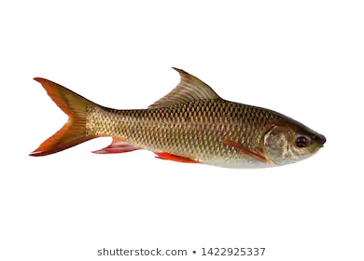
রুই মাছের বাহ্যিক গঠন

Slide 5
শিখনফল
এ পাঠ শেষে শিক্ষার্থীরা……
রুই মাছের দৈহিক আকৃতি বর্ণনা করতে পারবে।
রুই মাছের দেহের বিভিন্ন অংশকে আলাদাভাবে চিহ্নিত
করতে পারবে।
বিভিন্ন দৈহিক অংশসমূহের উল্লেখযোগ্য বৈশিষ্ট্যসমূহ শনাক্ত
করতে পারবে।

Slide 6
রুই মাছের দেহ মাকু আকৃতির। দেহের মধ্যভাগ চওড়া। চলাচলে
পানির ভিতর গতি বাধাপ্রাপ্ত হয়না বলে এ ধরনের আকৃতিকে
“ষ্ট্রীমলাইন্ড” বলে।

Slide 7
রুই মাছের দেহ তিন অংশে বিভক্ত। যথা –

Slide 8
1.মাথা – দেহের অগ্রপ্রান্ত থেকে কানকোর শেষ পর্যন্ত
অংশটি মাথা।মাথা আঁইশ বিহীন, তুন্ড ভোঁতা।তুন্ডের সামনে
একজোড়া নাসারন্ধ্র আছে।মাথায় একজোড়া চোখ ও উপরের
চোয়ালে একজোড়া ছোট ,নরম বার্বেল আছে।

Slide 9
২.দেহকান্ড-কানকোর শেষভাগ থেকে পায়ু ছিদ্র পর্যন্ত
অংশটি দেহকান্ড। এতে বিভিন্ন ধরনের পাখনা ও পার্শ্বরেখা
অঙ্গ বিদ্যমান।
পৃষ্ঠ পাখনা
পায়ু পাখনা
শ্রোণি
পাখনা
বক্ষপাখনা

Slide 10
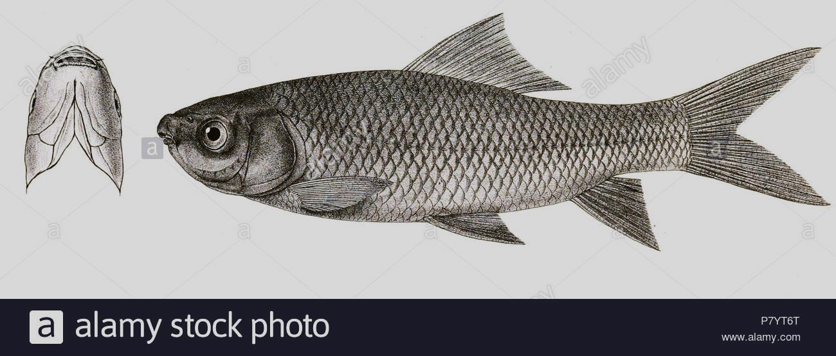
পার্শ্বরেখা

Slide 11
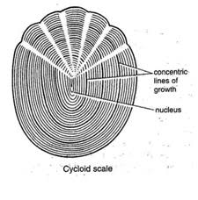
৩.লেজ –রুই মাছের পায়ুর পরবর্তী অংশটি লেজ। এর
শীর্ষে রয়েছে হোমোসার্কাল পুচ্ছ পাখনা।
আঁইশ
রুই মাছের দেহকান্ড ও লেজ
মিউকাসময় সাইক্লয়েড আঁইশে
আবৃত।
।
বৃদ্ধিরেখা
আঁইশ
নিক্লিউয়াস
সাইক্লয়েড আঁইশ

Slide 12
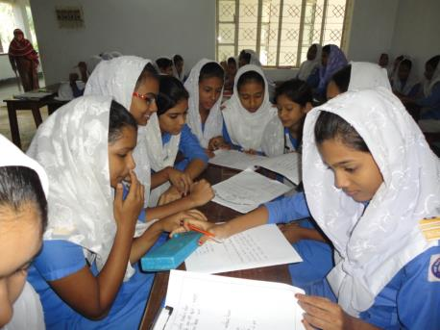
দলীয় কাজ
ক-দলঃ রুই মাছের মাথার বৈশিষ্ট্যগুলি লিখ ।
খ-দলঃ রুই মাছের দেহকান্ডের ৩টি বৈশিষ্ট্য লিখ।

Slide 13
মূল্যায়ন
১। রুই মাছের বৈজ্ঞানিক নাম কী ?
২। রুই মাছে কত ধরনের পাখনা পাওয়া যায় ?
৩। রুই মাছের দেহের কোথায় আঁইশ থাকেনা ?

Slide 14
বাড়ির কাজ
একটি পোষ্টার পেপারে রুই মাছের বিভিন্ন
অংশ প্রদর্শনপূর্বক চিত্র অংকন করে আনবে।

Slide 15
আবার দেখা হবে
ধন্যবাদ

